Slide 1
开展园本教研 助力教师成长
泸县牛滩镇中心幼儿园 代会琼

Slide 2
目录
CONTENTS
什么是园本教研？
01
我们需要什么样的园本教研？
02
如何开展园本教研？
03
园本教研案例解析
04

Slide 3
01
园本教研的内涵

Slide 4
园本教研的内涵
园本教研是以幼儿园为本位的日常教育教学研究和培训活动。
园本
教研
以园长和教师为研究主体，以幼儿园存在的教育问题为研究对象，以改善和提高幼儿园管理和保教质量、促进“师幼共同发展”为目的的教育研究活动。（包括园本课程研究、园本教学研究、园本管理研究、园本教师培训研究......）

Slide 5
园本研训的四个基本点
A
B
C
D
园本教研所研究的是本园在实践中遇到的实际问题，而非理论问题，更不是虚假的问题；
研究的主体是一线教师，包括幼儿园行政人员，但理想的园本教研模式最好有专家参与作专业的纵向引领；
研究的目的是以研究为手段去解决实践中所遇到的问题，并藉问题的有效解决进而促进幼儿园办园质量的发展；
研究方法是以教育行动研究法为主，但不能将园本教研简单与教育行动研究相等同起来，园本教研所表达的是一种研究的价值取向，而非一种具体的研究方法。

Slide 6
园本研训的基本理念
幼儿园是基地：
在幼儿园中发现问题、分析问题、解决问题
教师是主体：
不断提高教师专业发展能力（教育创新的活力所在）
师幼发展是目的：
改善教育实践、提高教与学质量、促进师幼共同发展。

Slide 7
园本研训的本质
为了幼儿园 基于幼儿园 在幼儿园中
为了幼儿园：园本教学研究的目的是为了提高教师的专业化水平，提高幼儿园教育教学质量，提高幼儿园的办学层次。因此，园本教研要服务于幼儿园发展需要，服务于幼儿发展需要，服务于教师专业发展需要。
基于幼儿园：基于幼儿园现实需要解决的问题；研究的问题来自幼儿园。园本教研的基点是幼儿园，研究要扎根于本园的实践，以本园教师教育教学中出现的问题为出发点，解决现存的问题。
在幼儿园中：立足于幼儿园，以幼儿园的发展为根本；园本教研研究的主体是教师，研究的过程是教师的教育教学实践，是教师对自身的教育教学实践不断地加以反思、改进，获得保教质量的提高。

Slide 8
园本教研活动开展的基本原则
教育性原则
园本性原则
人本性原则
参与性原则
根据一定社会的教育目的和教育活动本身的规律提出来的，也是教育经验的总结与概括，对教研活动起导向作用。通过参与教研活动，教师可以获得专业认知、专业行为和专业情感的多重提升。
教研活动应立足本园，依托幼儿园自身的资源与优势，解决幼儿园自身面临的问题，以便有效地促进幼儿园的发展。
幼儿园教研活动的组织者在设计教研活动时，无论是教研问题的选择、教研活动过程的设计，还是教研成果的推广运用，都要充分调动相关保教人员需要的方式展开，让每次教研活动都变成参与人员的一种内在需要，让每位参与者的需要都得到足够的关照，让他们从被动的“你让我研究，我就研究”的状态变为主动的“我要研究”的状态。
幼儿园教研活动必须遵循“人人参与”的原则，包括教研活动前的参与——问题的收集；教研过程的参与——问题的讨论；教研活动后的参与——问题的解决与现状的调整。

Slide 9
案例
北京教育学院附属海淀实验小学教研公约：
1.每个人都发言且内容不重复；
2.以学习的态度观课；
3.发言有案例支撑，少说空话；
4. 每人每次发言不超过三分钟；
5. 每次活动轮换做主持人、记录人、计时员；
6. 每个发言结束，六秒钟掌声致谢；
7. 借助观察工具观课；
8. 活动结束前，每人发表一句话说感受。
有利于教师“学习和成长”的教研活动至少要具备三个特征：一是活动开放，每个人都有发言的机会；二是思维碰撞，每个人都能从中受到点燃和启发；三是反思总结，每人都能借此改进自已的教学。
——日本教育家佐藤学

Slide 10
02
需要什么样
的园本教研

Slide 11
思考......
1. 教师对教研活动的认识。（教研就是做课题 、 教研是写论文和经验总结、 教研是备课、听课和评课 、 教研是研究自己教学中的问题 ？）（ 教研是专业人员的事，与教师无关 ？）
2.教师参加教研活动的态度 。（ 教研=负担 ；在教研活动中“参而不与”）
3. 在组织教育活动之后 ，每次都会马上反思自己的教学过程 吗？如果在反思过程中发现问题，你会怎么办？
4. 如果在反思过程中发现了自己的创新之处，我该怎么办？（ 尽快写成文字，加以整理归纳/尽快与人交流和分享，但不会写出来/一阵激动以后就放在一边了 )
5.幼儿园是否建立有学习型组织？
6.教师开展教研活动的问题与困惑是什么？ ( 自己在学习提高方面的压力大，无暇研究/ 缺乏信息、资料、经费等方面的条件，阻碍研究活动的深入开展 /没有接受过教育科研方面的专业训练，在实践中又缺乏专业人员的帮助，不知道应该怎样进行教学研究 /不知道怎样从自己的教学中生发出研究的课题/领导不真正支持和重视)
7.我在组织教研活动时最缺乏的是什么？

Slide 12
幼儿园教研活动存在的问题
园本教研的组织者不明确。
01
02
园本教研的主动性不够。
03
园本教研开展的形式比较单一。
04
园本教研的方法不以问题为导向。
园本教研的内容不是来自本园实际需要。
05
06
园本教研的结果流于形式。

Slide 13
园本研训的发展
培训目标人本化 培训内容综合化 培训方式多样化
01
02
03
04
05
教研组织从行政性向专业性回归。
从研究教材教法走向研究幼儿的学习。
教研目的从为完成教学计划走向教师专业发展。
教研动机从任务驱动走向问题驱动。
教研内容从主要研课走向研究一日生活。

Slide 14
园本研训与传统教研的区别
 | 传统教研 | 园本教研
取向 | 行政取向 | 专业取向
路径 | 自上而下、重理论 | 自下而上、重实践
关注问题 | 个别问题 | 共性问题
组织形式 | 单一的，依据同质性原则设置组织 | 多样的，以问题与问题解决为指向设置组织
评价指标 | 是否完成上级布置的教研任务 | 是否解决了实际问题，是否促进了教师行为的改善

Slide 15
03
园本教研的
组织与实施

Slide 16
园本教研的基本要素
同伴互助
教师
集体
教师
个人
园本教研三要素
自我反思
专业引领
专业研究人员

Slide 17
园本教研的三个层次
3
高质量水平
2
不仅出现了自我反思、同伴互助、专业引领研修要素，而且形成了能有效运作的学习和研究的共同体，使幼儿园获得了不断的自我发展和行为改善的能力。
基本水平
1
教研活动中出现了自我反思、同伴互助、专业引领三个研修要素，并能围绕着幼儿园教育教学实践中的问题开展各种研究活动。
初级水平
在教研活动中出现了自我反思、同伴互助、专业引领研修要素中的至少两个要素。
刘占兰《园本教研的基本特征》

Slide 18
自我反思：（教师与自我的对话）
反思不是一般意义上的“回顾”，而是反省、思考、探索和解决教育教学过程中各个方面存在的问题，它具有研究性质。
教学反思被认为是“教师专业发展和自我成长的核心因素。”教师是专业人员，是发展中的个体，更是研究者。在教学实践中，教师既有成功的经验，有失败的教训，对教师来说都是财富。将这些宝贵的财富及时进行分析、整理，由感性认识上升至理性认识,对照新的教育理念再来指导实践；通过将零星的教学经验，不断加以总结与提炼，就可以提升教学理念，逐渐形成自己的教学风格，凸现自己独特的教育思想。可见课后反思是一种促进教师改进教学策略，不断提升自己教学水平，提高教学质量的好方法，是教师获得专业化发展的有效途径，是其成为“研究型教师”“专家型教师”的必经之路。

Slide 19
如何写教学反思？
经验＋反思＝成长
实话实说——写得、失
及时反馈——写师、生
综合分析——写教、学
找准要点——写特点
捕捉灵感——写遐想
深度反思——写建议
反思是强调教师从自己的经历中学习，鼓励教师敢于挑自己的“刺”，是跟自己“过不去”，是主动澄清和质疑自己长期以来赖以生存的教学观念和教学信念；反思是一种探究过程，“实践的反思把经验与理论的或哲学的探究结合起来了”，而这种探究是没有终结的，反思者坚信：教学只有更好，没有最好。

Slide 20
教师教学活动反思量表
反思内容 | 细 目 | 具 体 内 容
活动目标 | 适宜性和可操作性 | 是否适宜于幼儿的年龄特点和本班幼儿的实际水平，明确、具体，具有操作性。
 | 全面性与重点突出 | 核心目标是否突出，能否有机结合相关的情感、态度、能力、知识、技能等方面的目标。
 | 实际达成度和灵活性 | 是否围绕教育目标展开活动，并根据具体情况灵活、合理地调整当前的教育目标。调整后的目标应与活动存在着有机联系，并对幼儿发展有重要意义。
活动内容 | 层次性 | 活动之间是否层层推进，在原有水平上有所提升。
 | 有效性 | 活动在幼儿原有水平上有所提升，能帮助幼儿建立新的经验。
 | 生活性 | 是否来源于幼儿的现实生活，能引发幼儿的有效学习。
教育环境 | 与目标内容的一致性 | 能否物化教育目标，为教育目标和内容服务。
 | 开放性 | 是否自然，充分利用、挖掘现有环境资源，拓展幼儿学习和活动的空间。
 | 有效性 | 是否适度，能否有效引发、支持幼儿的活动。
 | 和谐性 | 人际关系是否和谐，班级氛围是否安全温馨，能否激发和保持幼儿活动的兴趣和积极性。
教育策略 | 适宜性 | 能否把握幼儿的年岭特点和学习方式，采取适宜的教育手段调动幼儿的主体性。
 | 有效性 | 所采用的教育形式能否有效地完成活动内容，促讲幼儿的发展。
 | 灵活性 | 是否关注幼儿在活动中的表现和反应，能否灵活调整教育计划和手段。
 | 全体性 | 能否关注幼儿的个别需要，努力使每个幼儿获得满足和成功，促进幼儿的发展。
 | 应答性 | 能否用各种方式积极、及时、有效地应答幼儿的需求。
幼儿状态 | 投入程度 | 注意力是否集中，能否用各种方式和周围的人、事、物积极互动。
 | 发展性 | 是否能够运用已有经验提出和解决问题，并在活动中获得新的经验。
 | 行为习惯 | 在活动中是否表现出良好的卫生、学习、生活习惯。

Slide 21
如何激励教师自主学习？
（1）问题解决式学习。即对自己的教育教学理念、教育教学水平、教育教学能力等进行梳理，确定存在的问题，形成学习专题，以解决问题为目标循序渐进地学习与实践。
（2）建立学习文件夹。对自己平时的学习情况作累积性的记录，把记录整理成学习文件夹。
（3）批判性阅读。如:有意识地从批判的视角去阅读，学会与书本对话，养成在书的边缘空白处写下评语、随感等的阅读习惯。
（4）网络的学习。一是学会利用网络进行协商交流学习，即利用信息交流平台开展互动式学习。二是学会利用网络与教学内容进行整合性学习，即充分利用网上的资料素材，整合到幼儿学习的课程中，让网络资源发挥最大作用。
（5）外出培训。通过外出学习引导教师逐步将教育理念变成教育行为，最终落实在促进幼儿发展上。

Slide 22
同伴互助：（教师与同行的对话）
园本研究强调教师在自我反思的同时，开放自己，加强教师之间的专业切磋、协调和合作，共同分享经验，互相学习，彼此支持，共同成长。
同伴互助的实质是教师作为专业人员之间的对话、互动与合作，其基本形式有：
交谈、协作、帮助

Slide 23
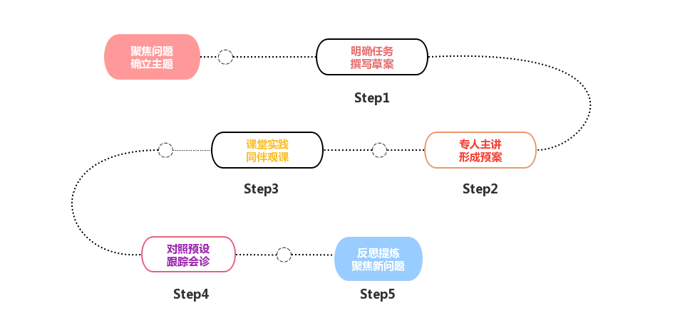
同伴互助
1．以“集体备课”为突破口，形成同伴互助。

Slide 24
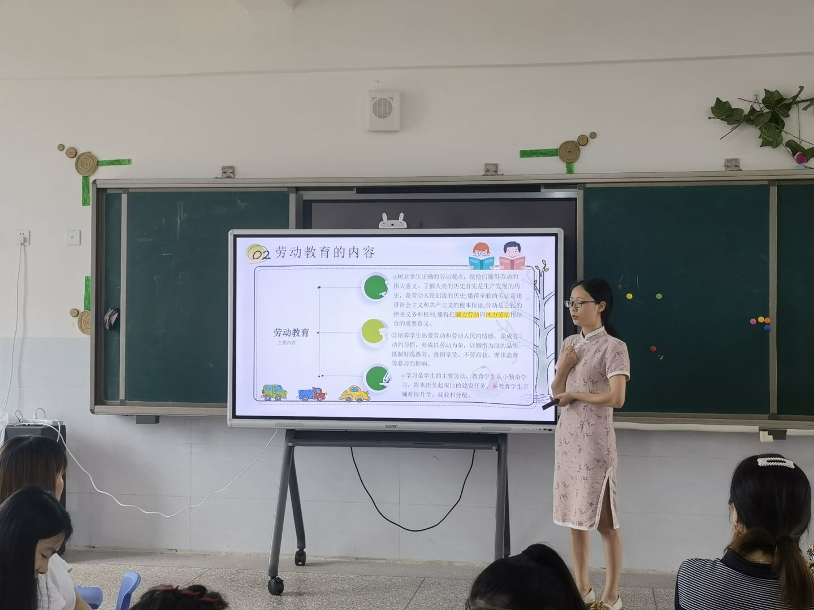
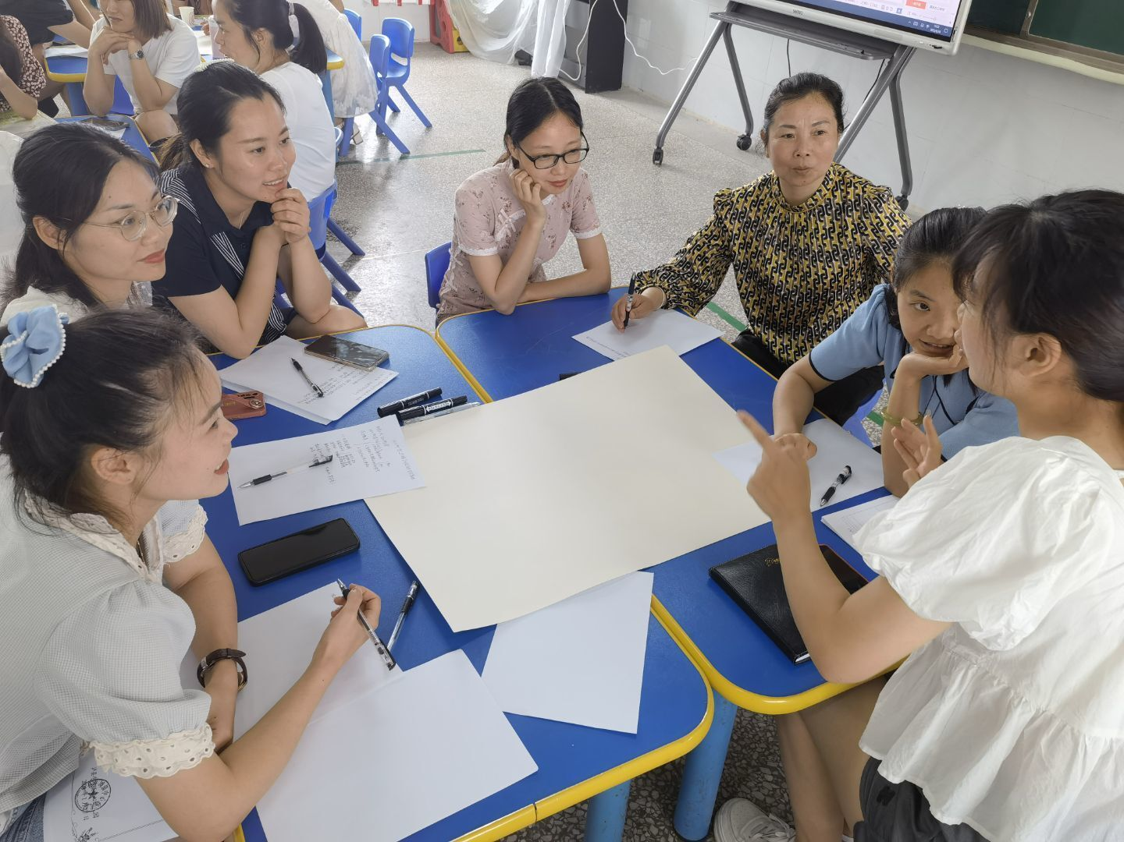
同伴互助
2.以“争议”为契机，挖掘教育真谛。案例：应不应该按照“一日活动安排表”开展活动。
3.以“课例”为抓手，引发教师深度反思 。案例：课例评析促成长。

Slide 25
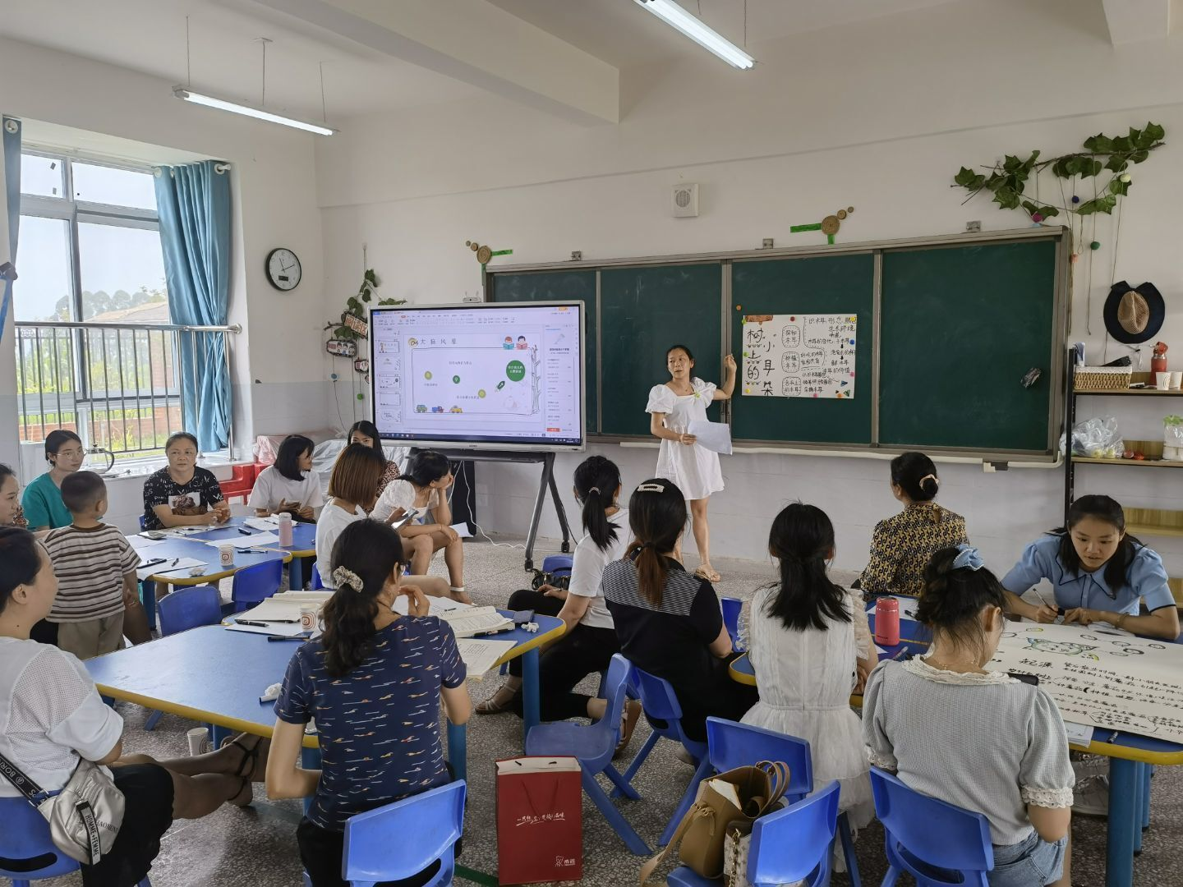
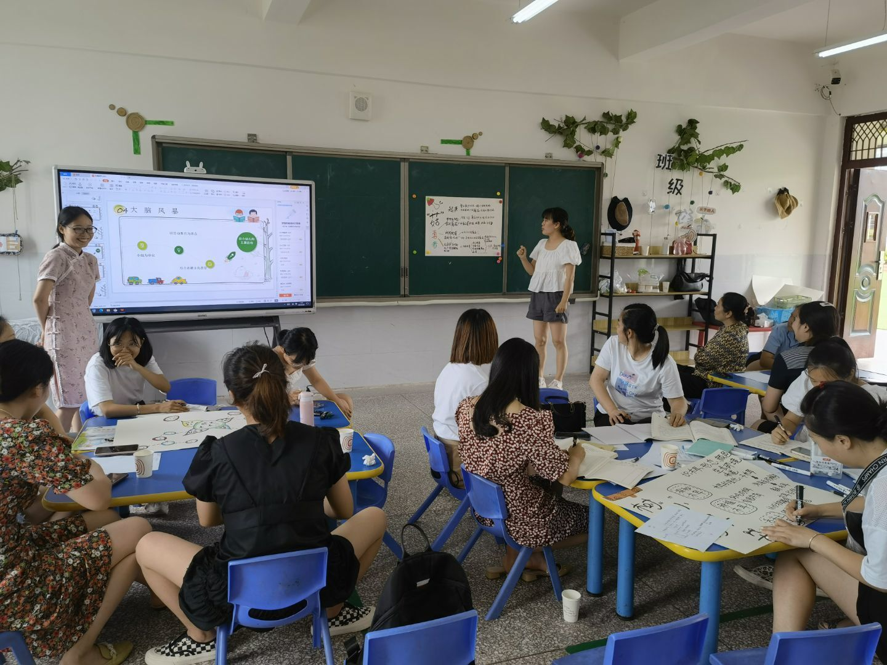
同伴互助
4.以“问题”为核心，探讨解决当前问题的有效策略 。案例：游戏化材料的提供
5.以“共享”为目标，全面提升我园教师的专业素养 。案例：班本课程交流
6.以“课题”为引领，让教师将实践变为成果。

Slide 26
专业引领：（实践与理论的对话）
园本教研是在“本园”展开的教学研究，是围绕“本园”的事实和问题进行的，但它不完全局限于本园内的力量。恰恰相反，专业研究人员的参与园本研究不可或缺的因素。离开了专业研究人员等“局外人”的参与，园本研究就常常会在同水平反复，没有实质性的发展。
园本教研应当是一种理论指导下的实践性研究，理论指导、专业引领是园本教研得以深化发展的重要支撑。专研究人员的参与是园本教研向纵深可持续性发展的关键。
专业研究人员主要包括园长、业务园长、教研人员、科研人员和大学教师以及教育行政部门的相关人员。
参与的形式：请专家到教学现场指导、作案例分析、与教师面对面对话；请专家参与课题论证，指导课题方案的修正与实施；聆听专家学术专题报告和理论学习辅导讲座；与专家座谈，进行教学专业咨询。专业研究人员与教师共同备课、听课、评课；远程教研活动等。

Slide 27
专业引领的原则
内容的组织由浅入深，由易到难；过程的推进上由近及远，循序渐进；组织上有计划、有评价、有总结。（制定计划）
对教师的引领要适时、适量。抓住最适当的时机实施引领，引领的内容要适合教师的能力范围。
专业引领
针对性
有序性
协同性
适度性
反馈性
请根据教师群体和个体的个性特点、能力水平和经验背景，恰当地选择引领内容、引领形式和方法。（园情分析）
协调好引领者与教师、引领与被引领的关系，与教师进行平等对话，使教研处于协同操作、相互促进的良性循环中。
要积极通过多种渠道及时获取教师的反馈信息，从而根据反馈信息调整和优化专业引领的实施课程，促进专业引领的质量和效果。

Slide 28
专业引领的角色定位
真诚的倾听者
尊重平等的关系、耐心和欣赏的心态、鼓励教师表达自己的看法，了解他们的已有经验和对问题的原有认识，通过分类分析、深入追问、互动等方式，帮助教师找到解决问题的方法。
积极的支持者
为教师的学习搭建“支架”，通过不同的教研形式，做教师专业成长的支持者。
与教师一起探寻问题的本质，分析了解问题背后的根本原因，反思教学实践，找出解决问题的方法并运用到实践中不断检验完善。把握好与教师之间的关系。
可信赖的合作者

Slide 29
以教师为本，提供教研活动支持
1.关注教师的原有经验和不同水平。
2.关注教师的参与感受，及时调整支持性策略。
3.关注教师的表现，适时分解重点提问。
4.关注教师的发展差异，引发教师反思。
5.尊重教师的学习特点，支持教师自主建构。

Slide 30
园本教研活动的基本流程
发现问题
设计方案
实践
反思
1.查阅相关资料概念解释；
2.确定研究题目 ；
3.思考行动的几个方面:—对幼儿做什么?—对家长做什么?—教师自身态度和行为有什么改变?—幼儿园的环境、教育活动有什么调整?—教师与家长配合做什么?……
1.通过巡班、半日跟踪、听课、保教质量评估、考核......
2.与教师交流；
3.与优秀的理念、优秀的园所进行对比；
4.通过向领导、同事、家长等征询意见。
总结
探究
进行总结
采取行动
1.整理和描述教师直接讲述自己的经历与体验,"说自己的话"；
2.评价和解释对现象和原因作出分析和解释；
3.重新设计提出自己今后研究的方向与目标.任何总结意味着一个新的开始 。
1.在实践中有意识去尝试新的做法；
2.根据反馈,调整自己的行动；
3.在尝试中记录、总结:记录自己的行动过程、记录自己的体会、记录家长的反馈、记录幼儿的反应与变化。

Slide 31
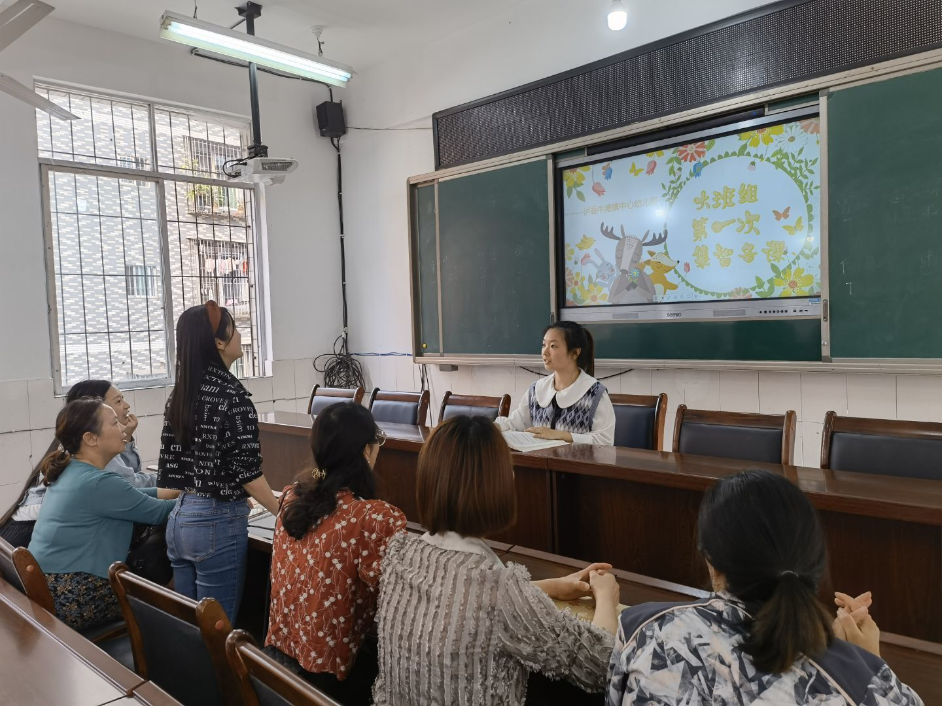
操作要点：找准问题是关键
一、提前预设问题。（能够引起教师新旧经验冲突的、教师认识模糊和不明确的、对教师有挑战性的问题）
二、整合教师生成的问题。（教师提出自己关注的问题或困惑——整理、归类——发现表面问题后隐藏的关键问题——聚焦某一个或某一类具体问题进一步深入或拓展。）
三、“直击”关键问题。（影响教育质量和幼儿发展的关键因素）

Slide 32
操作要点：把控过程重引领
1.重视学习资源的提供。
2.重视自我反思和团队反思，营造和谐的研讨氛围。（教师个人反思：发现问题——教师群体反思：同伴互助分析问题——专业引领反思：提升和解决问题）
3.重视发挥团队合作优势。
4.注重总结与归纳提炼。
5.注重回归实践的运用。

Slide 33
教研活动方案设计模板：
研究主题： | 如何引领教师从幼儿的行为中解读幼儿的需要
问题来源 | 在课例大班教师的小组剪纸活动——剪老虎中发现老师身上存在的问题：1.注重幼儿技能的发展而忽视幼儿学习的过程；2.注重最后作品的呈现，而忽略满足幼儿的发展需要。
活动前的思考及准备 | 教师理念与行为上有所偏差，究其原因：1.教师主观意识强，没有真正站在幼儿需要的角度考虑问题；对幼儿的发展需要、发展水平了解不够，只凭经验，造成提供的材料过简或过难；对活动的教育价值取向分析不够，忽略了让幼儿终生受益的教育理念。
活动目的 | 引领教师关注幼儿学习的过程，帮助教师学会透过幼儿的行为分析幼儿的需要是关键，再进一步引导教师发现教学过程中的问题，使教师正确处理好教与学的关系。
活动形式 | 跟进式提问
主要过程 | 问题一：活动中幼儿的行为是怎样的？他们的需要是什么？ 问题二：面对孩子的种种需要，你有什么新思考？ 问题三：录像中老师是如何做的，她满足幼儿的需要了吗？
自我反思 | 这次提问所引发的质疑，使教师逐步学会了透视孩子的行为分析其发展需要，认识到在教学过重幼儿是学习的主体。
教研支持 策略 | 园本教研、园本培训、案头管理三位一体。
教研的 有效性 | 作为管理者，要学会观察教师，从教师的行为中解读出问题所在，还要找出教师真实问题的根源，尽量引发教师思想上的碰撞，使教师真正处于教研活动的主体地位，让教研活动真正成为教师成长的有效平台。

Slide 34
园本教研的组织
尝试不同的教研形式
1.激趣式：轮流主持、游戏环节。。。。。。
2.浸入式：
3.案例研究式：
4.问题推进式
5.辩论赛式（案例：幼儿学习歌曲，是“教会”的还是“听会”的？
6.体验式教研（案例：有趣的纸桥）
7.一课多研、同课异构
......

Slide 35
园本教研的组织
主持教研活动的方法
1.围绕主题，引导教师进行讨论
2.发挥团队作用，促进多种形式的交流互动
（1）简单问题大家谈
（2）层层深入分解谈
（3）提升问题延伸谈
3.适时调控教研节奏
4.重视问题的引领效果

Slide 36
04
园本研修
实践案例

Slide 37
教研案例：聚焦班级数学区材料投放的园本教研
问题的生发：
在观察幼儿区域游戏时，我们发现数学区的问题比较严重，幼儿整体的操作水平浅层化，摆弄材料的多，持续操作的少，幼儿极少在操作材料过程中进行表征与记录。通过访谈教师发现，教师对数学领域核心经验认识比较浅层，在投放数学区材料时比较随意，而且没有意识到幼儿操作材料时的问题。为了系统解决以上问题，我们希望通过系列园本教研，不仅赋予教师投放材料的技巧与策略，更重要是培养教师发现问题的意识与解决问题的主动性，帮助教师形成儿童视角。
教研目的：
1.教师掌握数学领域核心经验，学会参考数学核心经验投放数学区材料；
2.教师掌握设计数学材料记录单的能力，学会让幼儿在操作材料时用记录单记录；
3.教师学会观察幼儿操作数学材料，知道根据幼儿的操作实况调整数学材料。

Slide 38
教研案例：聚焦班级数学区材料投放的园本教研
第一阶段：教师理解数学核心经验，根据核心经验投放材料
思考：教研员进班查看数学区材料，发现数学区材料零散、缺少部件，材料投放处于较低水平。
策略：
1.幼儿园教研员梳理了小中大班幼儿数学发展核心经验表，将表格发给教师，每位教师自主阅读10分钟。
2.教研员以“感知集合”数学核心经验为抓手，详细讲解数学核心经验与材料的对应关系。
3.全体教师研讨目标与区域材料的关系
教研员：大家觉得这些目标都需要对应材料吗？
教师1：不行，有些目标更适合在生活中渗透，比如“比较两组物体相等和不相等”，在男孩女孩排队时就可以渗透了。
教师2：对，有些目标不适合用材料来体现，比如“量的差异”中的“高矮”，我们班设计了“身高版”就可以解决这个目标。
教研员：那怎么根据数学核心经验投放材料？
教师3：我们拿着核心经验表，回到班上自己检核数学区材料，看看缺少哪些经验的材料，再判断是否适合通过投放数学区材料来实现。
结论：数学核心经验是投放数学材料的重要参考，可以让我们有意识系统的投放材料，在这个过程中思考哪些目标更适合区域中实现，哪些适合其他方式实现。

Slide 39
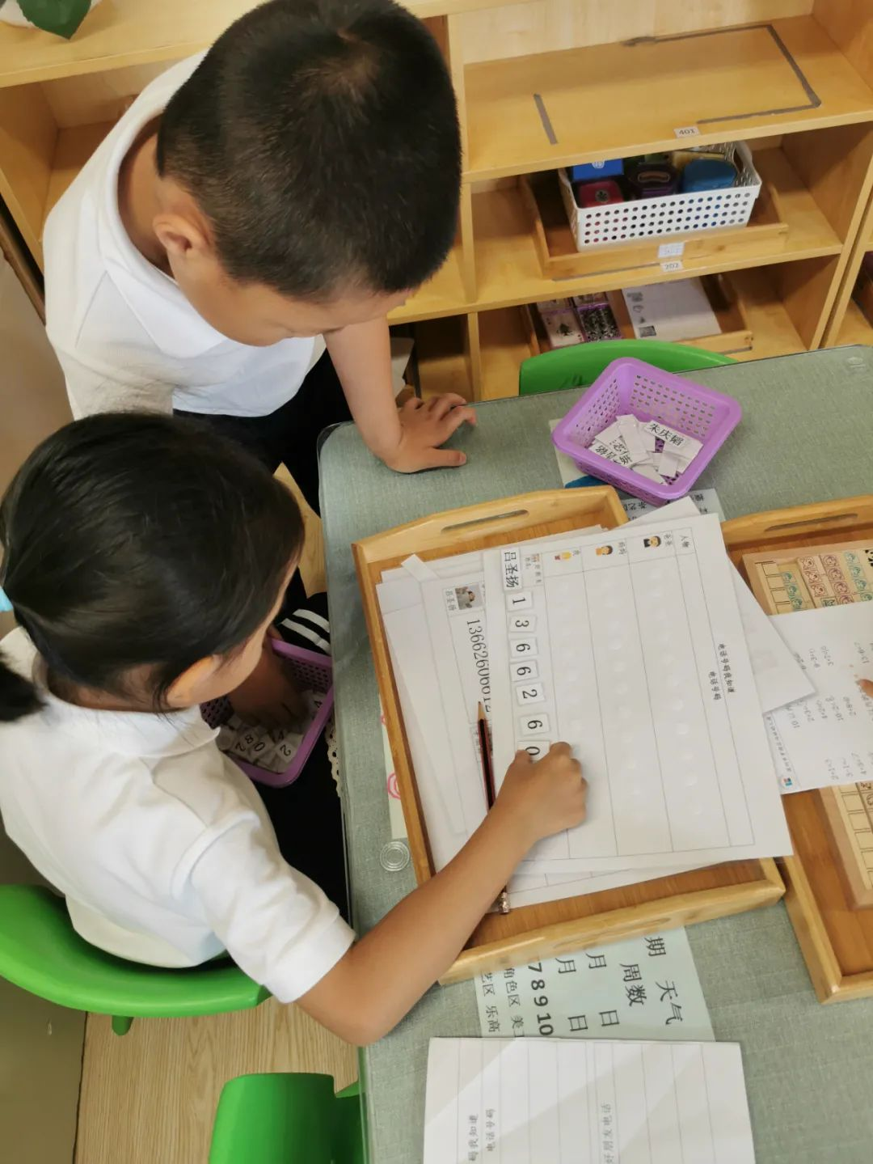
教研案例：聚焦班级数学区材料投放的园本教研
第二阶段：教师掌握记录单的设计方法
思考：经过两周的时间，教师根据数学核心经验查漏补缺，数学区材料的覆盖面比较全面，但是新的问题出现了，幼儿对新投放材料只有短暂的兴趣，没有持续性操作的幼儿。如何让老师发现这种现象？并且改善这种现象？
策略：教研员观察幼儿的操作，发现部分班级幼儿有记录单的情况下，游戏的时间相对长，于是教研员录制了幼儿操作有无记录单材料的对比视频，并准备了记录单设计技巧的培训内容。
教研员：大家观看这两则视频，同样的主体材料，一份有记录单，一份没有，有什么差异？
教师1：有记录单的操作时间更久。
教师2：因为幼儿可以自主记录，探究的内容可视化，他们会更专注。
教师3：如果设计不同的层次，也可以看到幼儿操作材料的水平递进。
共识：我们不提倡教师自制玩教具，但是我们需要为主体材料配备记录单，帮助幼儿自主记录与表征，让幼儿的学习留痕。

Slide 40
教研案例：聚焦班级数学区材料投放的园本教研
第三阶段：全园数学区材料评比，研讨优质材料的特点
思考：经过4周教师投放了新的材料和记录单，教研员观摩班级数学区材料，发现许多班级教师们设计了几份较好的材料，如何将个体的智慧集中分享变成群体智慧，让教师间的经验共享，成为该阶段的重点。
策略：教研员发布数学区材料比赛，以班级为单位准备10份数学区材料，10个班级共100份材料。每位教师发放20个选票，教师自主观摩材料，自主投票，最终选出30份票数最多的材料。
教研员：随机将30份材料分成3组，请各年级花20分钟，围绕“优质材料的特点”分别研讨10分材料。
小班组：①都有记录单，而且有3种以上不同的层次，用星号暗示不同的难度级别，具有操作性，孩子玩的起来，并且可以记录自己的成果；②有一些材料，来源于孩子真实的生活，比如粘贴电话号码，小班孩子会很喜欢。
中班组：渗透了数学领域核心经验，并且是逐步提升难度的，比如认识时钟，结合孩子自己的生活经验，从整点到半点到分钟。
大班组：数学经验与生活结合起来，孩子操作的兴趣特别浓厚，比如10的分解与组合，就用包红包的形式，如果要包10块钱红包，你可以怎么包？包20块呢？
教研员：大家认为这30份材料很好，因为有操作性、层次性、趣味性，结合了孩子们的生活经验……那孩子们会认为这些材料很好吗？接下来根据材料体现的难度，将材料投放到小中大班的试点班，教研员和班级教师通过视频录像、实地观察的形式，了解孩子真实的操作状态。

Slide 41
教研案例：聚焦班级数学区材料投放的园本教研
第四阶段：将材料投入试点班，教研员观察与分析幼儿的操作
思考：教研员在观察幼儿操作的30份材料时，发现部分材料快速引起幼儿的持续性学习，但部分材料无人问津。
策略：教研员将观察的现状与视频收集与整理，全体教师研讨幼儿的操作现状。
教研员：以下是中班试点班观察的数据。为什么会出现这种情况？
教师1：在我们班试点，我受到的冲击感很强。我认为很好的材料，但是孩子们只是摆弄一下。
教师2：有些材料一次性投放的层次太多，幼儿无从下手。比如《日历记录单》的记录单太多，孩子们一次做不完，会有挫败感。
教师3：有可能孩子们没有看懂这些材料怎么玩。老师需要讲解材料的玩法。
教师1：没有试点材料时，我们班持续学习的孩子只有两三个，但现在有10个左右，可以看到孩子们因此材料的变化而产生明显的变化。
教师4：作为大班试点班，我发现不感兴趣的材料往往附加了很多目标，比如《串珠子》，女孩就想串喜欢的颜色，但我们规定了按规律串，女孩子就没有兴趣了。要思考串珠子的核心价值是精细动作，而不是数学经验。
教师5：作为小班的试点班，能让孩子持续操作的材料几乎都与他们的生活相关，比如《电话号码》《给动物喂食》等。
教研员：我们认为好的材料和孩子认为好的材料存在一定差异。老师的讲解、分阶段的投放、评量幼儿操作的成就、与幼儿生活经验的链接、材料本身体现的核心价值等都会影响幼儿的操作效果。所以当我们明白数学核心经验、懂得记录单的设计后，要将眼光放到幼儿真实的操作上，观察幼儿，支持幼儿。

Slide 42
教研案例：聚焦班级数学区材料投放的园本教研
第五阶段：通过“讨论—改进—再观察—再改进”完善材料
思考：通过试点班的观察与全园研讨，教师们直观感受到教师视角与儿童视角的差异，意识到材料的价值最终要看幼儿是否玩的起来。如何夯实教师观察儿童与支持儿童的行为，成为本阶段的核心。
策略：每个班改进第三阶段班级投放的10份材料，也可以借鉴其他班级材料、创意等，确定10份材料；观察幼儿操作的情况，分析幼儿操作的现状；改进10份材料，再观察再改进，持续时间3周。
教研员：经过3周的观察与改进，你有什么收获？
教师1：当观察孩子时，孩子会给你更好的智慧。比如《电话号码》，在观察过程中，孩子们说出其他电话号码如火警。材料就从父母的电话号码过渡到更广范围。
教师2：当我把数字的分解与组合只是以算术题的形式设计时，孩子们操作的很少，但我们班孩子对快递特别感兴趣，我就融入快递员叔叔的角色，通过快递的分拣渗透分解与组合。
教师3：最大的感受是从核心经验转移到孩子身上。核心经验只是抓手，孩子才是目的。
教研员：数学材料的投放，第一步理解核心经验，知道这个学科是什么；第二步，将抽象的数学通过材料和记录单显性化表达；第三步，观察幼儿的操作，回到材料投放的本质，即让幼儿先玩起来，再通过教师的支持解决还可以怎么玩、怎么玩的更好的问题。

Slide 43
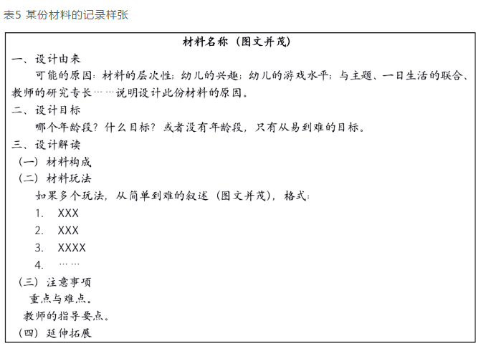
教研案例：聚焦班级数学区材料投放的园本教研
第六阶段：教研员制作样张，教师形成数学区材料资源库
思考：经过五个阶段数学区材料的投放与研究，各班级持续探究的幼儿显著增加，如何将支持幼儿持续探究的材料保留？以便后期给予全园教师尤其是新入职教师提供优质资源的借鉴，是本阶段的重点工作，即梳理研究成果。
策略：教研员制作数学区材料的投放样张，包括总表和单一材料的完整记录。

Slide 44
教研案例：聚焦班级数学区材料投放的园本教研
总结：
经过六阶段的数学区材料投放，教师们不仅理解了数学领域发展核心经验，掌握了根据数学材料匹配记录单的方法，更重要的是教师们教育理念的转变，从自上而下根据目标投放材料，到自下而上的根据幼儿的操作状态改善材料，实现了数学核心经验与幼儿操作材料的融合。任何投放材料的技术或策略如果不能服务于幼儿，不能引发幼儿的持续性学习，都是空中楼阁，将教研的眼光关注孩子，将教育的视角回归幼儿，材料的投放策略才会发挥教育的价值。

Slide 45
“理想的教师专业发展不应是教师孤立地进行反思的过程，而应该是群体合作共同成长的过程。”以园本教研促进教师专业成长是时代发展的需要，也是教育改革的必然要求。园本教研之路任重而道远，而我们要做的是：路漫漫其修远兮，吾将上下而求索。

Slide 46
谢谢工作室给我这次学习分享
的机会，感谢大家的聆听！

